Slide 1
Управление образованием исполнительного комитета Бугульминского муниципального района муниципальное бюджетное общеобразовательное учреждение средняя общеобразовательная школа №16 Бугульминского муниципального района Республики Татарстан
Презентация к внеклассному мероприятию «Лес – легкие нашей планеты»
Александрова Наталья Филипповна, учитель начальных классов
Бугульма 2022 г.

Slide 2
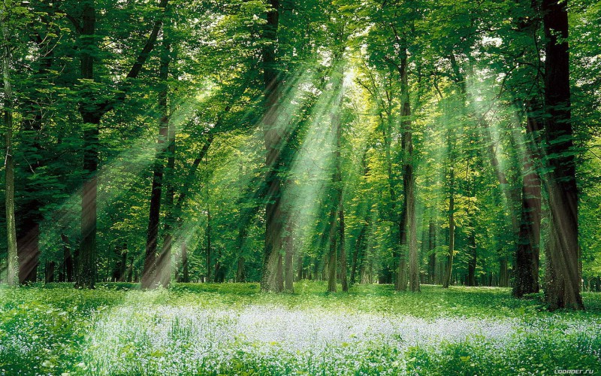
Лес – легкие нашей планеты.

Slide 3
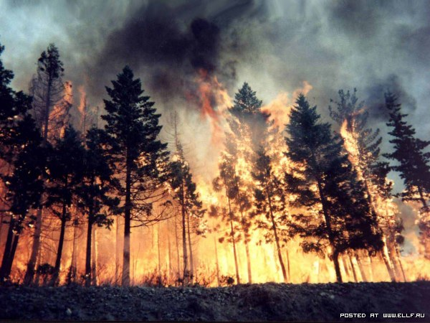
Причины сокращения лесов:
ЛЕСНОЙ ПОЖАР
Ллесной

Slide 4
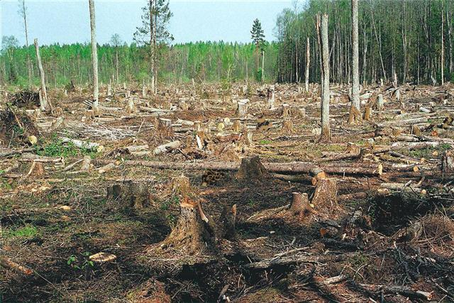
ВЫРУБКА ЛЕСА

Slide 5
Отдых
Лесная
Охрана лесов
Хвойные деревья
Станции
Птичий базар
Лиственные деревья
Животный мир
Ягодная
Лекарственные травы
Грибная

Slide 6
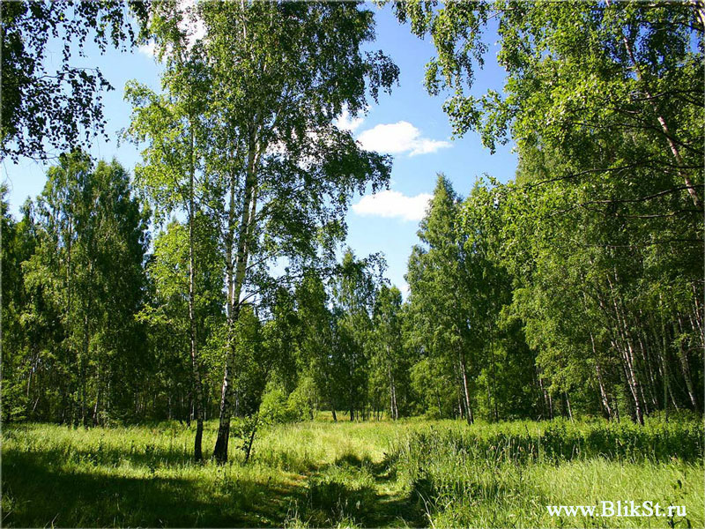
Лесная
СТАНЦИЯ № 1

Slide 7
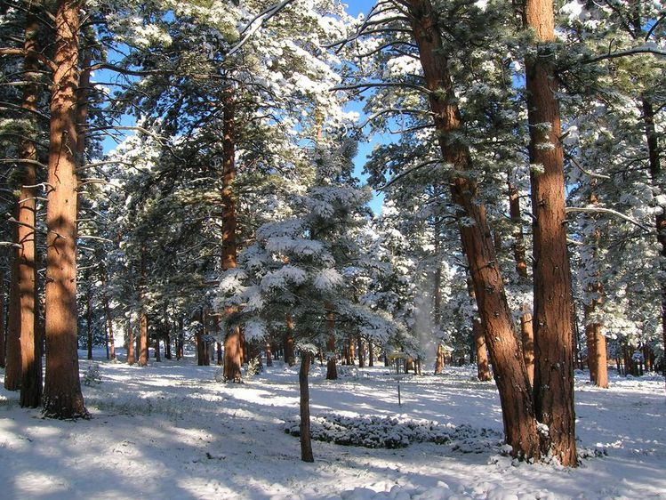
Хвойные деревья

Slide 8
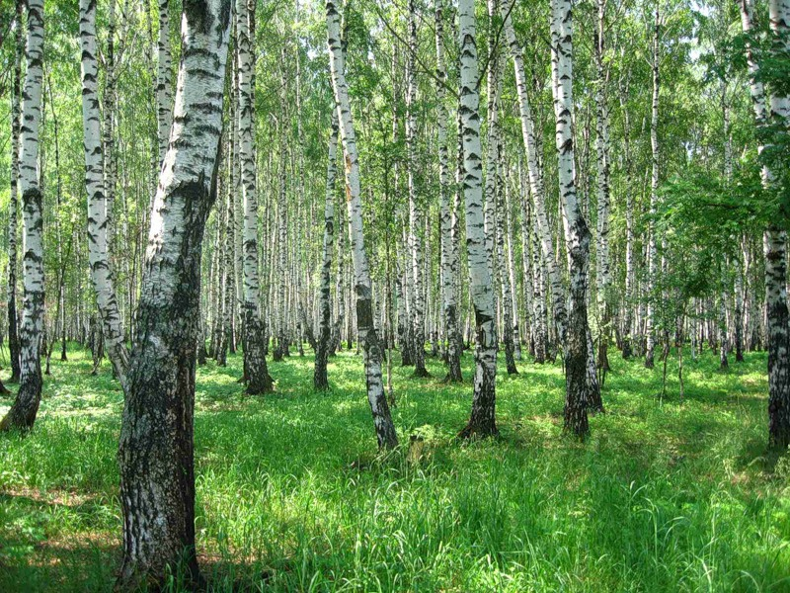
Лиственные деревья

Slide 9
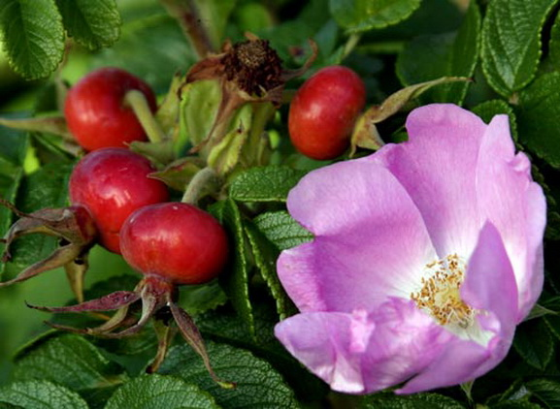
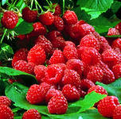
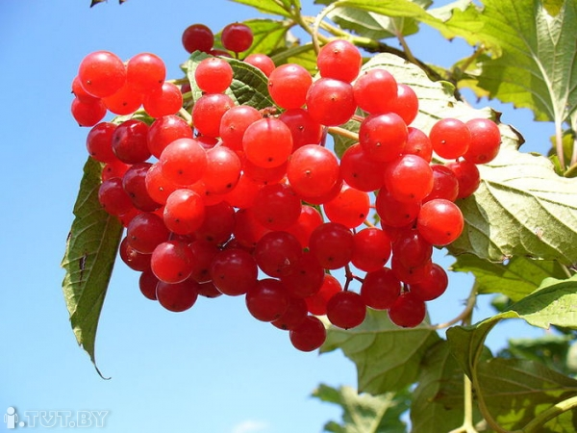
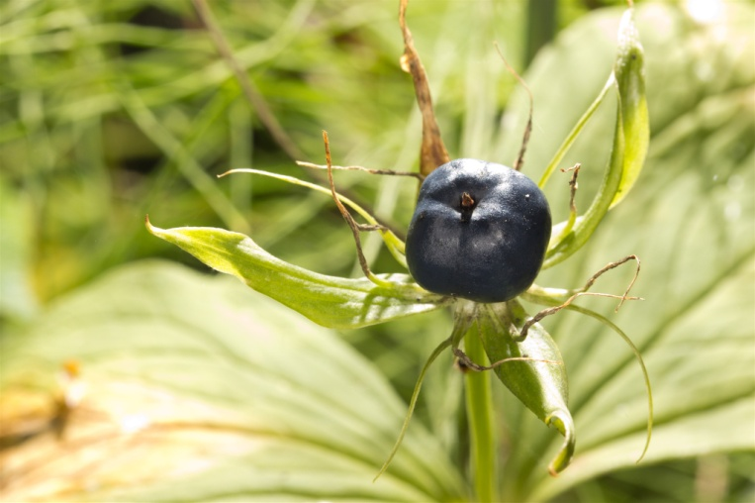
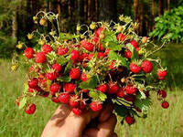
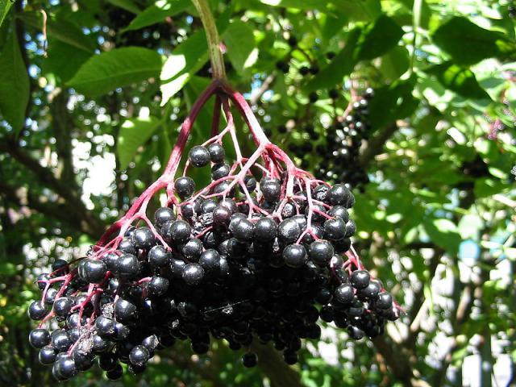
Ягодная

Slide 10
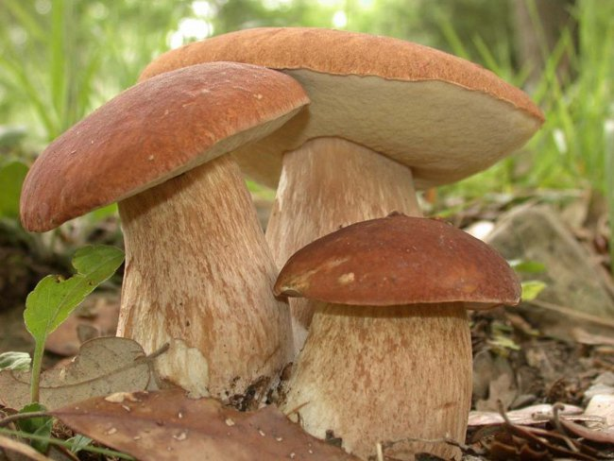
Грибная

Slide 11
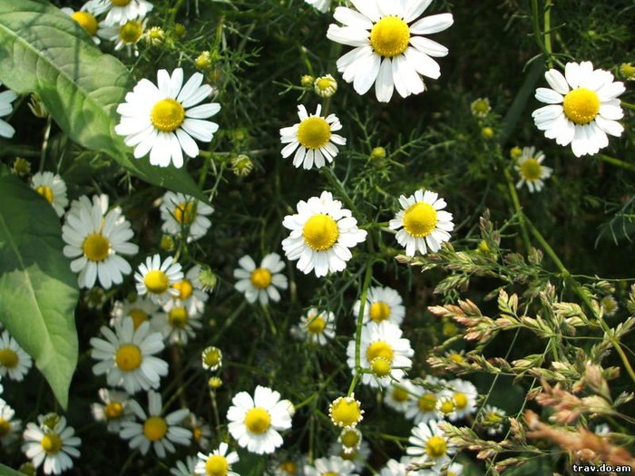
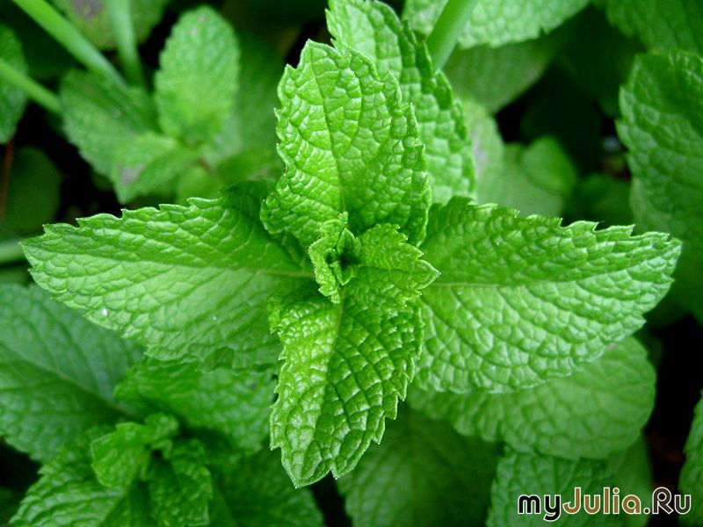
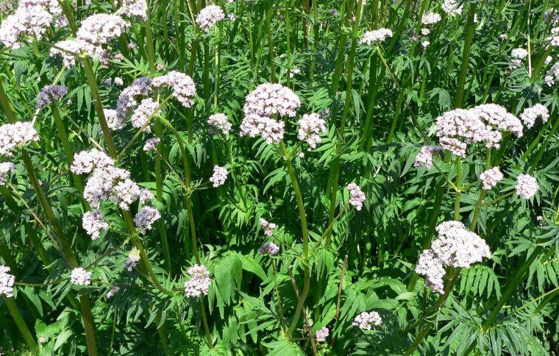
Лекарственные травы

Slide 12
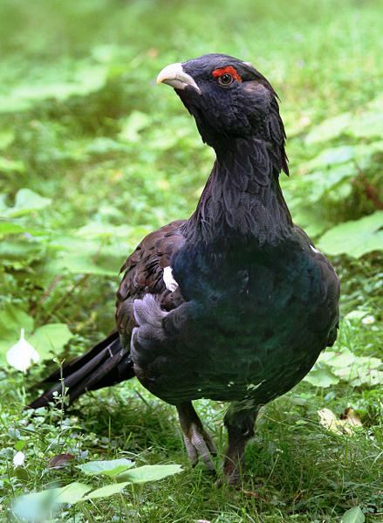
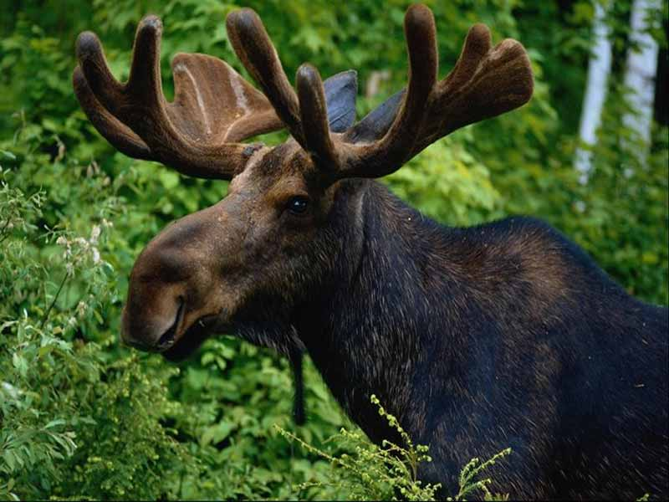
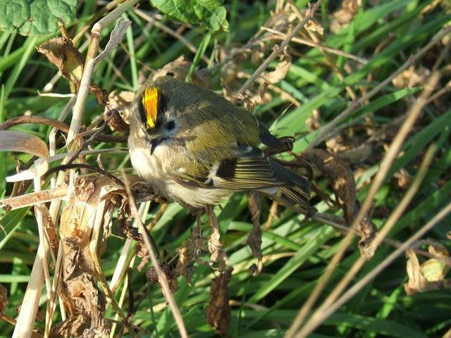
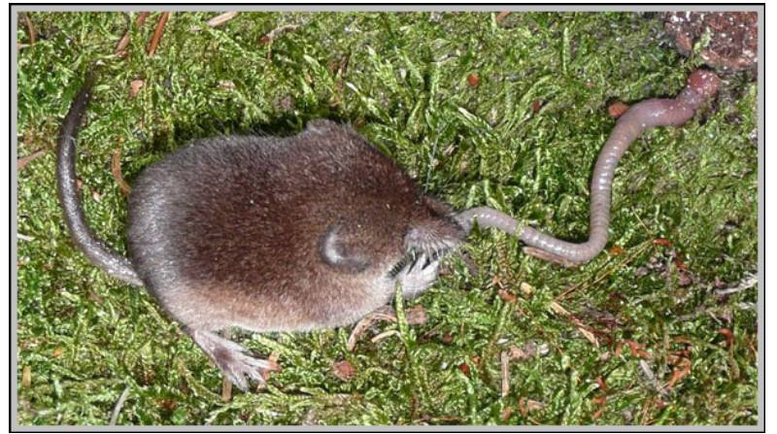
Самый, самый, самый…

Slide 13
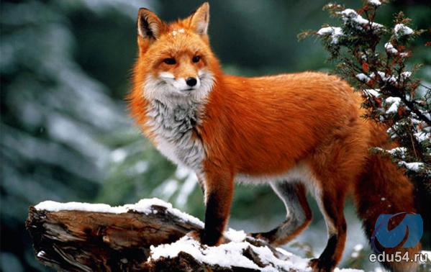
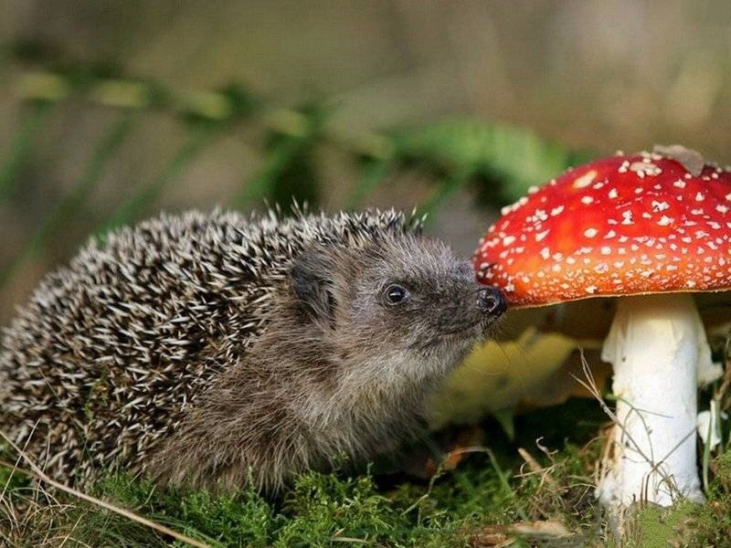
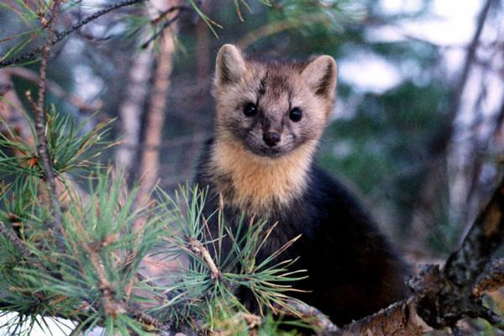
Животный мир

Slide 14
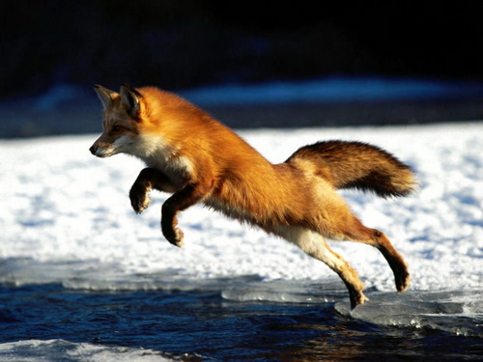
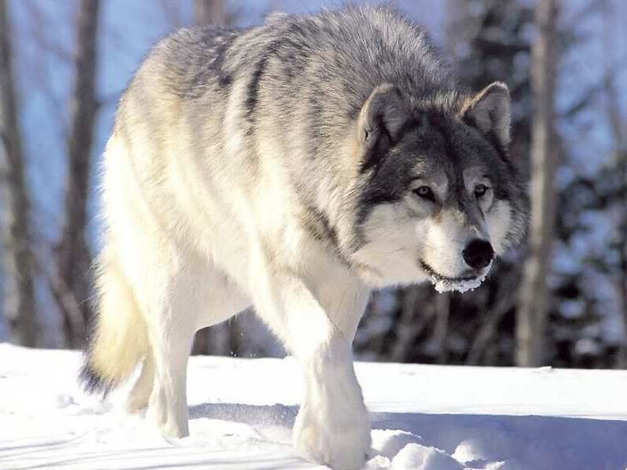
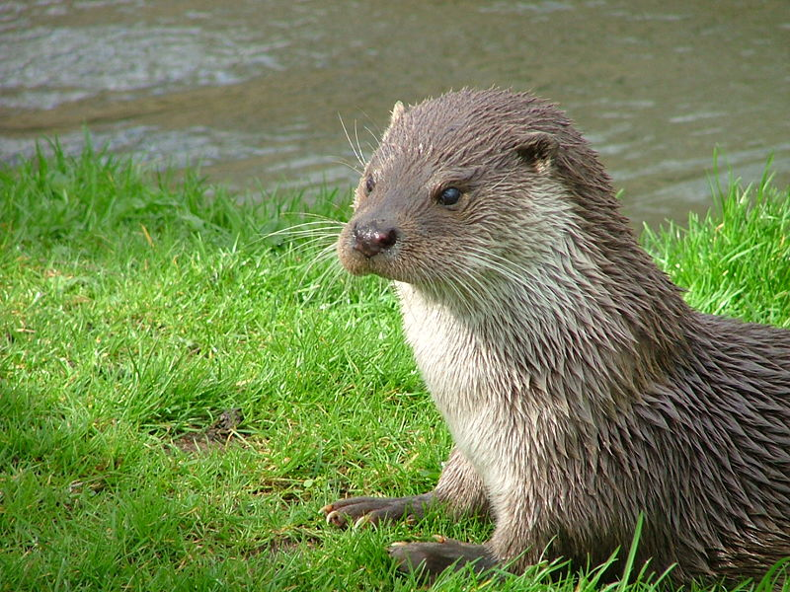
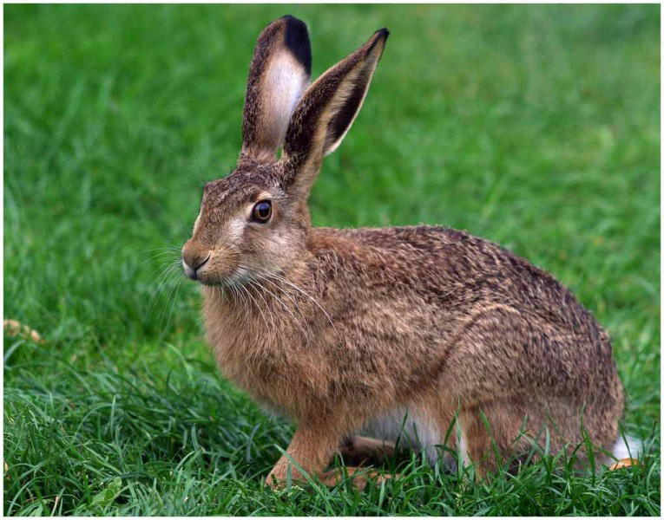
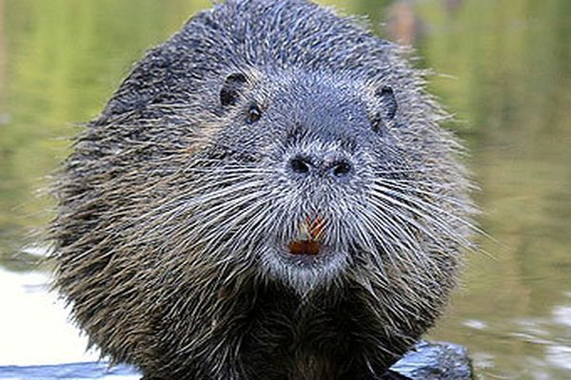
А знаете ли вы?

Slide 15
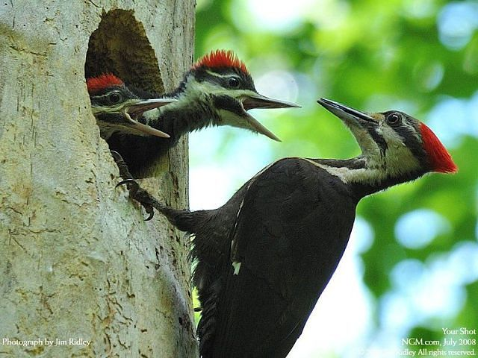
Птичий базар

Slide 16
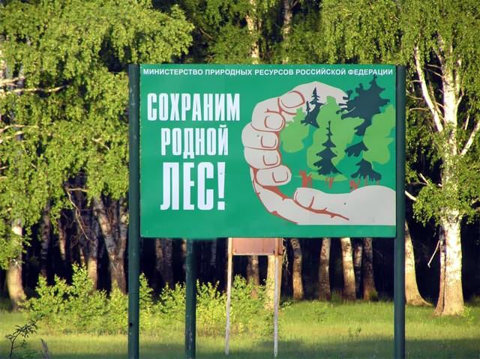

Slide 17
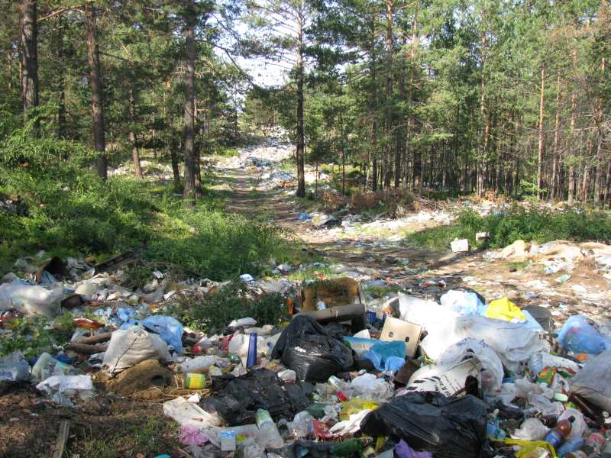

Slide 18
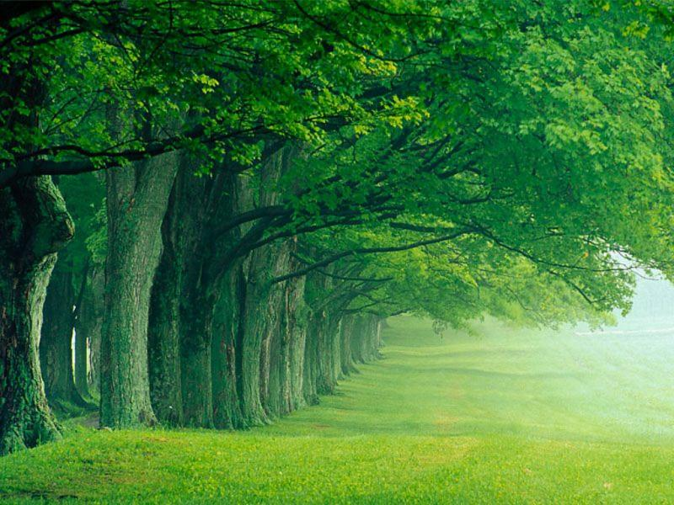
Лес – это легкие
нашей планеты.

